Slide 1

XXXX年员工述职报告
汇报人：XXX
部门：XXXX部

Slide 2
CONTENTS
1
2021年工作概述
2
2021年工作完成情况总结
3
重点项目完成情况及总结反思
4
2021年工作不足之处
5
2022年工作目标及规划

Slide 3

2021年工作概述
2021.6.22 参与鹰潭上线
2021.10 扫码开单
2021.6.16加入满天星
2021.8-12 报表优化
2021.12 扫码入会、电子小票

Slide 4
主要工作内容
75%周迭代测试
单/双周迭代的需求测试，BUG验证，线上需求验证；
15%测试用例
细化产品需求，输出测试用例，组织相关人员进行测试用例评审；
5%问题收集与反思
接收用户反馈的问题，跟踪问题出现情况，推动解决问题；
2%测试总结
输出迭代复盘会议PPT，组织迭代复盘会议；
2%个人提升技能
通过提升测试能力，更好的保证产品质量；
1%其他
自我总结、门店学习等；

Slide 5
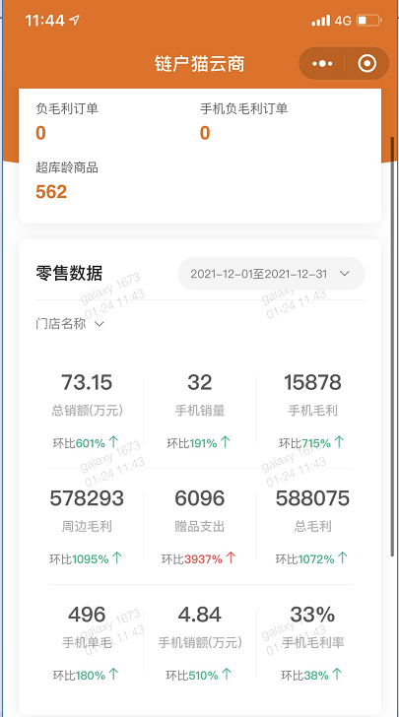
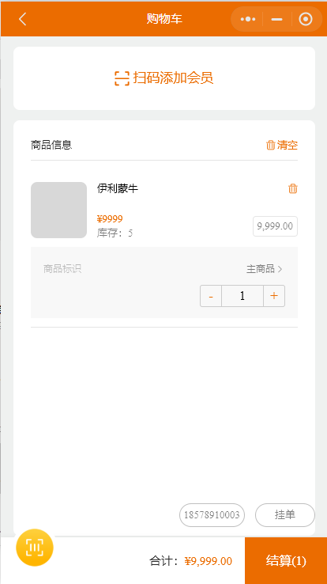
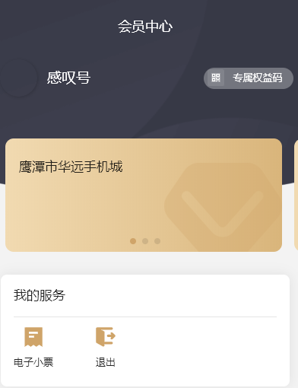
主要负责项目
1
商户端/运营平台
1
2
2
商户端/运营平台
3
云商/云店
3
云商/云店
门店端
门店端
主要模块：扫码开单、扫码入会、报表、进销存统计等。
主要模块：报表、商品基础数据、资金、营销、会员、云费控等。
主要模块：报表、商品基础数据、商户自主注册、资金、会员等。

Slide 6
工作完成情况
迭代测试
全年共完成了18⁺次迭代的测试、上线工作，保证上线功能正确运行。
Bug
全年共提出1196个bug，其中，严重bug112个，严重bug占比：9%，用例/缺陷占比：66%。

Slide 7
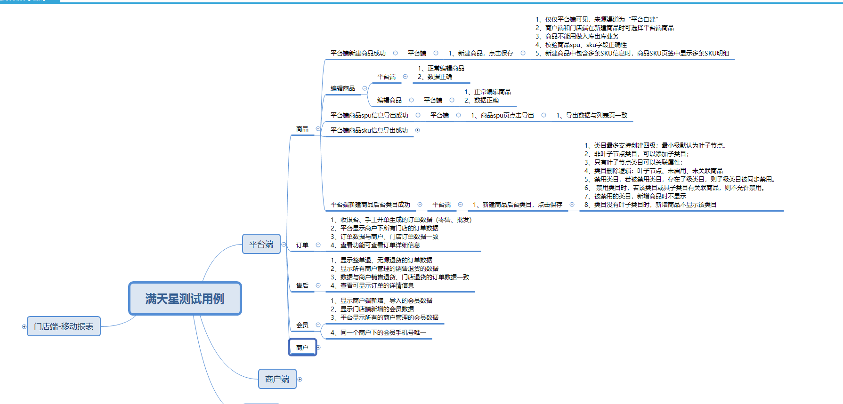
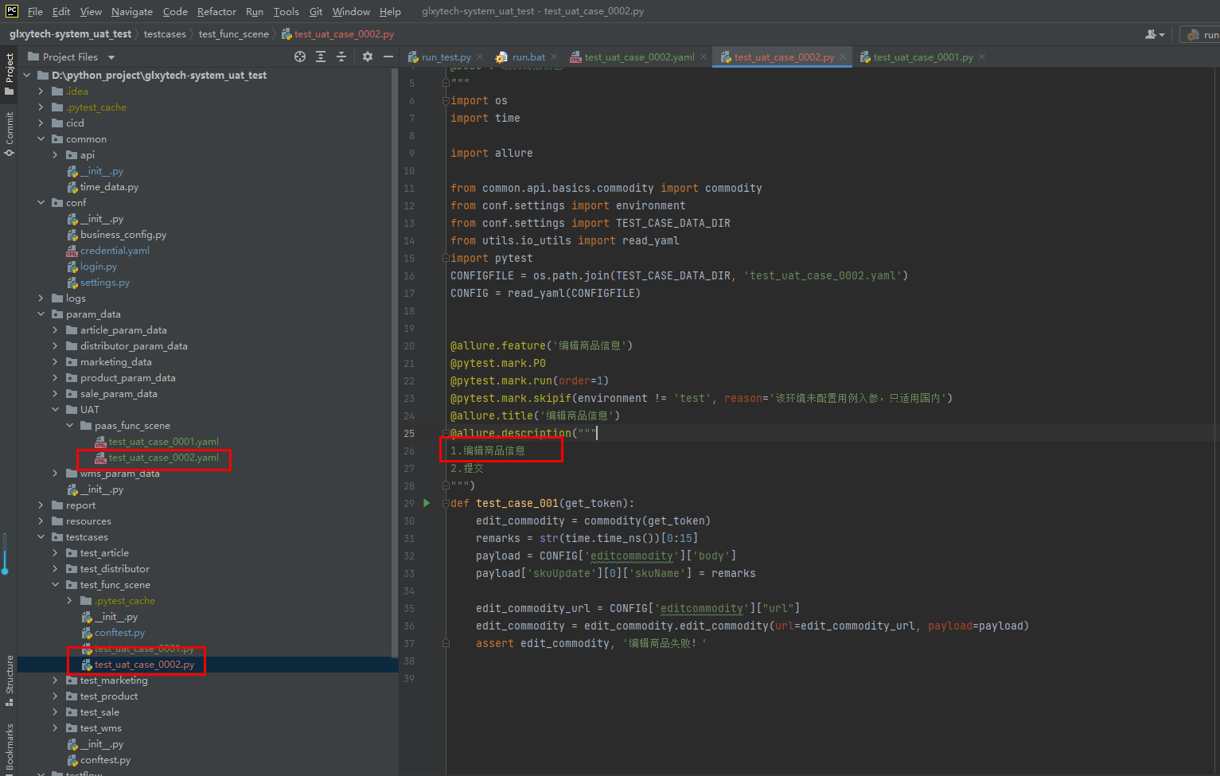
工作完成情况
测试用例
输出了资金、营销、报表、商品、云商、云店等多个模块测试用例，共计800⁺余条。
学习接口自动化
已完成接口自动化框架基本梳理，输出了编辑商品的冒烟测试脚本。

Slide 8
重点项目完成情况
营销活动/补贴挂账
1、完成情况：已上线；
2、线下bug：80，线上bug：0，
线上/线下bug比：0%；
资金上缴
1、完成情况：已上线；
2、线下bug：76，线上bug：2，线上/线下bug比：2%；
PC端、移动端报表（成本汇总分析、销额汇总分析等）
会员/电子小票
1、完成情况：已上线；
2、线下bug：73，线上bug：0，
线上/线下bug比：0%；
1、完成情况：已上线；
2、线下bug：205，线上bug：8，
线上/线下bug比：3%；
扫码开单
1、完成情况：已上线；
2、线下bug：93，线上bug：0，
线上/线下bug比：0%；

Slide 9
总结与反思
总结：
1、交替测试模块时，模块涉及功能考虑不全面；
2、系统前期功能需求文档比较笼统，导致很多之前的逻辑交互无法明确；
3、测试过程中缺乏专项测试，例如稳定性测试、弱网测试、暴力测试等；
4、2021年严重bug占比9%，但是同类问题出现最多是导出类报错；
反思：
1、测试人员应该多了解其他测试人员的需求，清晰各个需求之间的逻辑关系，这样在交替测试模块时，才能避免漏测；
2、设计用例时，要细化测试用例，描述清晰测试点，步骤，并且要及时更新用例逻辑，便于后期他人员阅读；
3、根据门店实际网络环境，用户使用习惯等，应该多考虑网络差，电脑卡顿等情况测试，才能更贴合用户实际使用场景。
4、对于通用测试或项目中出现次数最多的同类问题，测试可以形成文档，对组内人员进行宣导，例如，10/页的分页问题，测试过程中出现过N次分页问题，导出报错问题。

Slide 10
2021年工作中的不足
业务
用户
1、对于金蝶业务知识了解比较欠缺 ，对于与金蝶对接的需求测试比较困难；
2、测试思维固化，不能完全性从使用者的角度使用系统；
技能
测试
3、需要适应多样化测试，加强编写脚本能力；
4、测试场景涉及不全面，例如兼容性测试、暴力测试，专项测试等。

Slide 11
解决措施
金蝶业务学习
金蝶在整个业务系统中至关重要的，对于这块业务知识的欠缺，向对应的测试负责人了解基础业务知识，后续逐步慢慢加入金蝶业务测试。
学习用户使用习惯
多了解用户的学习能力，贴合用户背景的使用习惯，真正模拟用户的操作。
提升技能
根据项目规划，提升测试能力，为后期项目多样化测试打下基础。

Slide 12
2022年工作目标
产品
1、对产品的质量把控更加精细化，增加用户对产品的信任度；
2、加强金蝶业务知识，全面了解系统业务；
3、持续保持测试环节的内外部衔接作用：对接运营、产品、以及开发，快速响应问题、定位问题、解决问题。
个人管理
1、坚持按计划输出学习笔记，形成具有参考性文档；
2、制定技能学习地图，充分了解个人技能欠缺的地方。
工作技能
1、学习接口自动化测试，并落地实际运用到项目中；
2、增加多样化测试，例如系统稳定性测试、弱网测试等。

Slide 13
2022年工作规划
待发展项 | 阶段性发展目标 | 阶段性行动计划 | 衡量标准 | 需要上级及公司给予的资源支持
金蝶业务学习 | 充分了解金蝶相关业务，独立测试金蝶相关需求 | 2月 | 1、输出相关文档 | 需要向相关测试学习金蝶业务
接口自动化工具 | 完成仓储冒烟测试脚本 | 2月-3月 | 1、脚本正常运行 2、输出相关文档 | 需要更进一步了解Python语法
接口自动化工具 | 完成仓储UAT测试脚本 | 4月-7月 | 1、脚本正常运行 2、输出相关文档 | -
系统集成项目管理工程师 | 获得证书 | 3月-5月 | 获得证书 | -
弱网测试、稳定性测试 | 能在实际项目中运用 | 5月 | 1、输出相关文档 2、在实际项目中运用 | -
更精细化把控产品质量 | 缺陷率降低到7% | 全年 | 缺陷率达到7% | -

Slide 14
开放性模块
1、测试机型覆盖不全面，目前仅有1部安卓测试机，资源紧张且兼容性测试覆盖不全；

Slide 15
THANKS

